Slide 1


GIAO TIẾP VÀ KẾT NỐI

Slide 2


NHỮNG CÁCH CHÀO ĐỘC ĐÁO
BÀI 17
BÀI 17
TIẾT 3
VIẾT

Slide 3

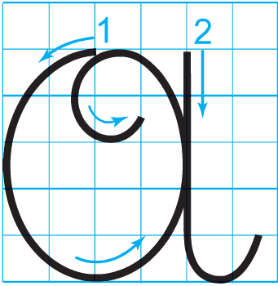
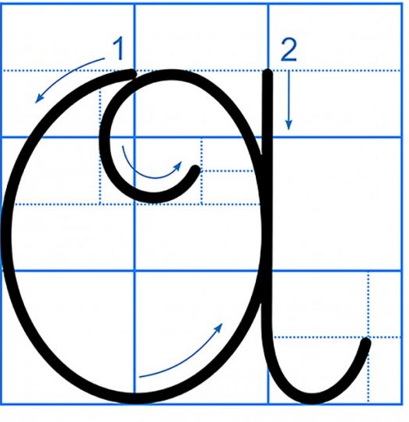
CHỮ HOA F
Viết chữ hoa F

Slide 4
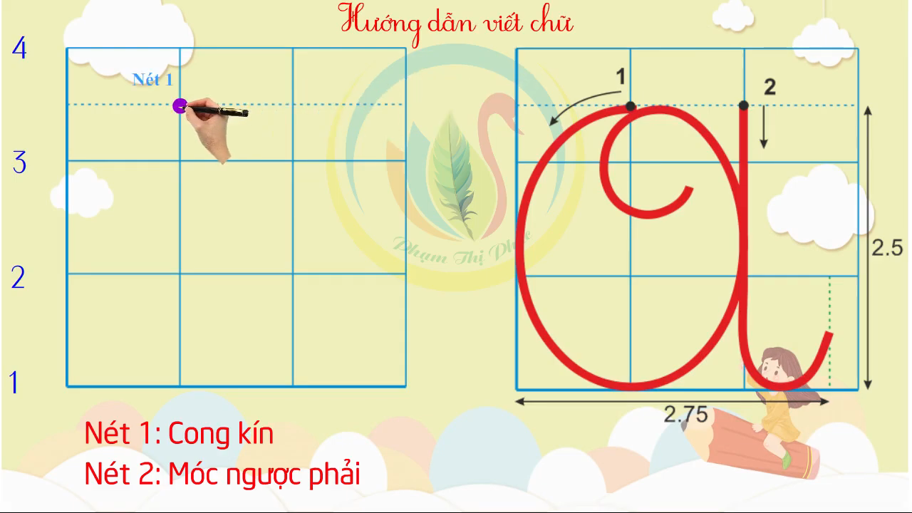
Viết chữ hoa F (cỡ nhỏ)

Slide 5
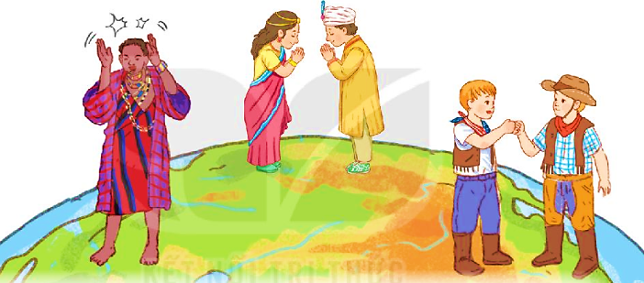


VIẾT ỨNG DỤNG
a. Chữ cái nào được viết hoa?
b. Khoảng cách giữa các chữ ghi tiếng như thế nào?
c. Những chữ cái nào cao 2.5 li ?
→ Chữ F.
→ Khoảng cách giữa các chữ ghi tiếng là 1 con chữ o.
→ Chữ F, h, b, g.

Slide 6

LUYỆN VIẾT VỞ
Học sinh viết vào vở Tập viết 2 tập hai.

